Slide 1
TOPIC
Transformator Optic pentru Partituri Interpretate Complet
Ștefan Vodiță
Conf. dr. ing. Irina Mocanu

Slide 2
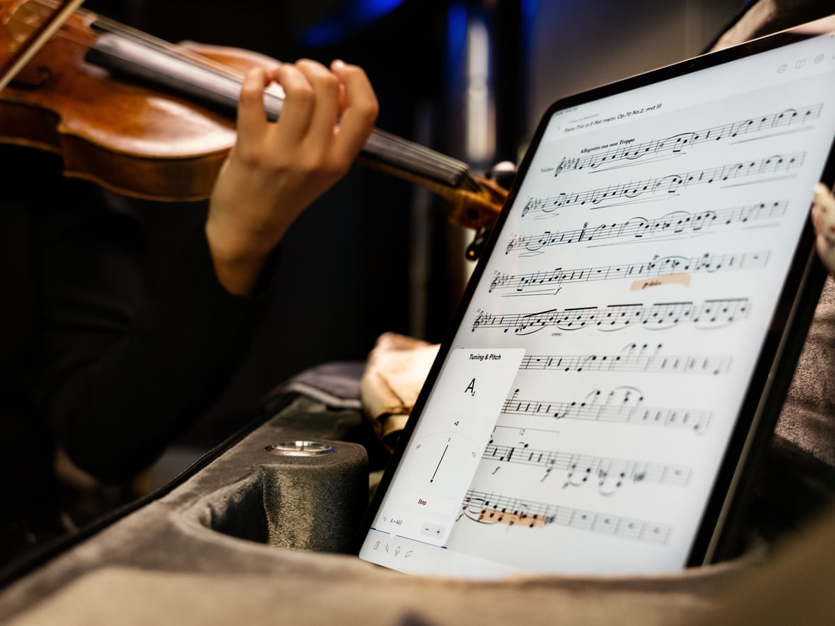
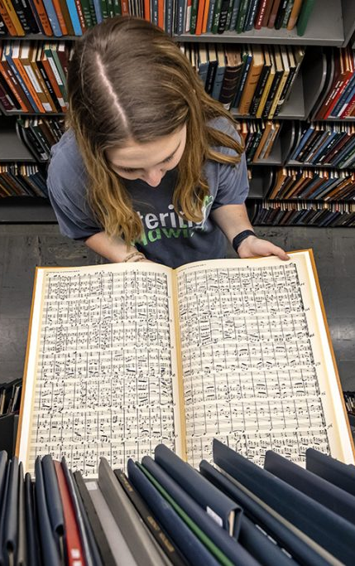
Motivație
Optical
Music
Recognition
Muzicologie
Computer Vision
Deep Learning

Slide 3
Abordări
Identificare portativ
Ștergere portativ
MODEL
Identificare note
Clasificare note
…

Slide 4
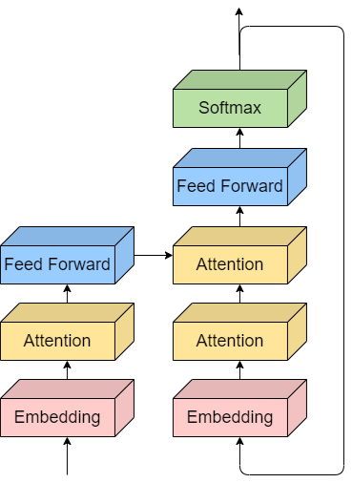
Transformatorul
Date secvențiale
Procesare out-of-order
“Attention is all you need”
- Google Research, 2017

Slide 5
Propunere
Transformator pentru OMR
Obiectiv
Condiții de succes
Este o soluție viabilă?
Modelul trebuie să:
Lucreze cu partituri întregi
Încapsuleze tot procesul
Interpreteze simbolurile in context

Slide 6
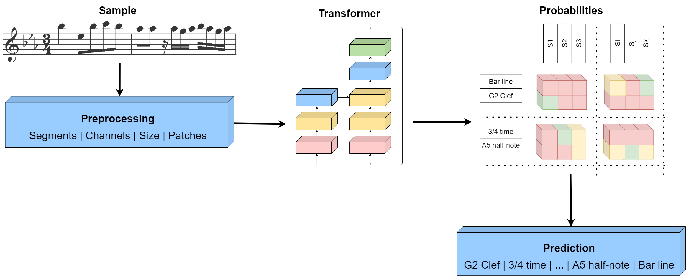
Flux de lucru

Slide 7


Implementare
Embed
Attention
Linear
Norm
…
Attention
Linear
Norm
Linear
Conv

Slide 8

Exemple (1)

Slide 9
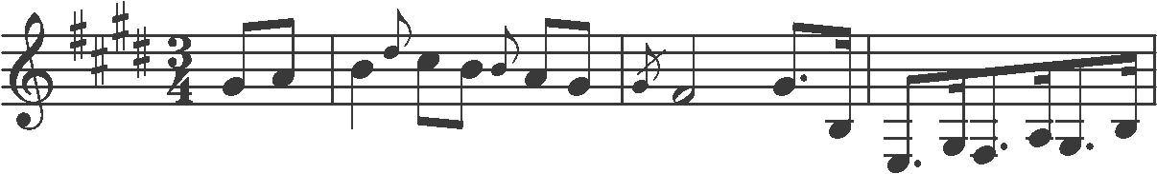
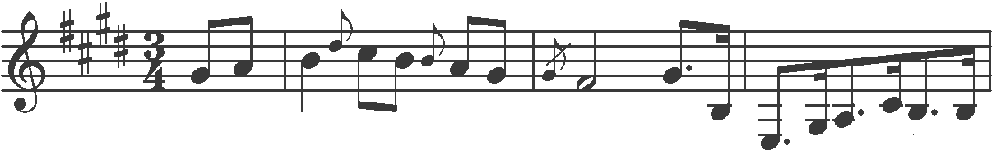
Exemple (2)

Slide 10
Rezultate
Model Metrică | TOPIC | RNN (Calvo-Zaragoza și Rizo, 2018)
Acuratețe | 0.9277 | ?
Acuratețe top-5 | 0.9948 | ?
Distanța Levenshtein (normalizată) | 0.0502 | 0.008
Timp de inferență CPU (s) | 0.2820 | 1.000
Timp de inferență GPU (s) | 0.1200 | ?

Slide 11

Concluzii
Transformator pentru OMR
Obiectiv
Condiții de succes
Este o soluție viabilă?
Modelul trebuie să:
Lucreze cu partituri întregi
Încapsuleze tot procesul
Interpreteze simbolurile în context
Da, rezultatele sunt bune
Bonus
Inferență de 3 ori mai rapidă

Slide 12
Dezvoltări ulterioare
Model
Set de date
Cross-validation
Particularizare
Imagini realistice
Scris de mana
Partituri polifonice

Slide 13
Cuvinte cheie
OMR
Transformator
Partitură
Levenshtein
Context muzical
End-to-end
Monofonie
MIDI
ViT
Rețea recurentă
PrIMuS
Timp de inferență
Codificare

Slide 14
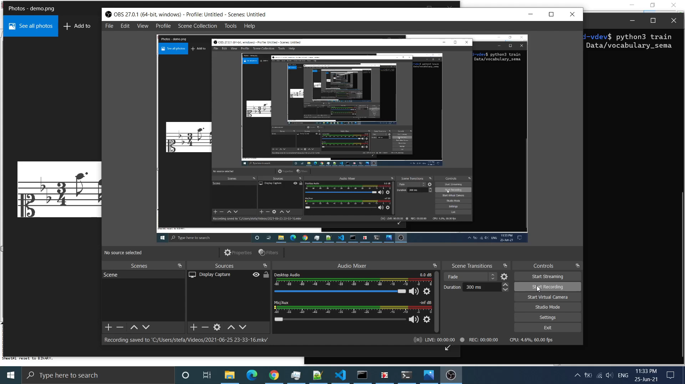
Demo

Slide 15
EXTRA

Slide 16
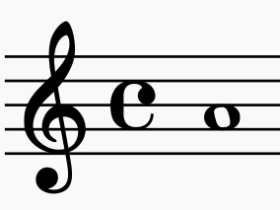
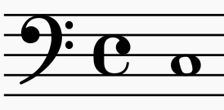
Schimbare de cheie
Cheia Sol -> Nota La
Cheia Fa -> Nota Do

Slide 17
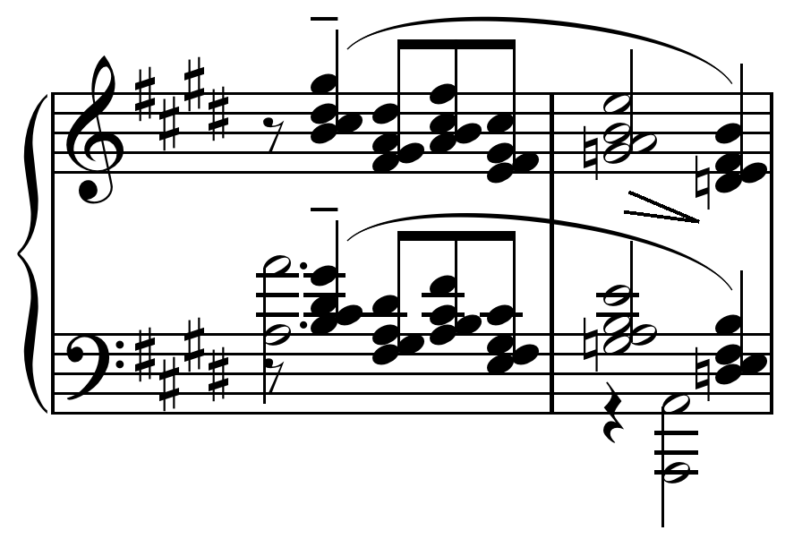
Polifonie

Slide 18
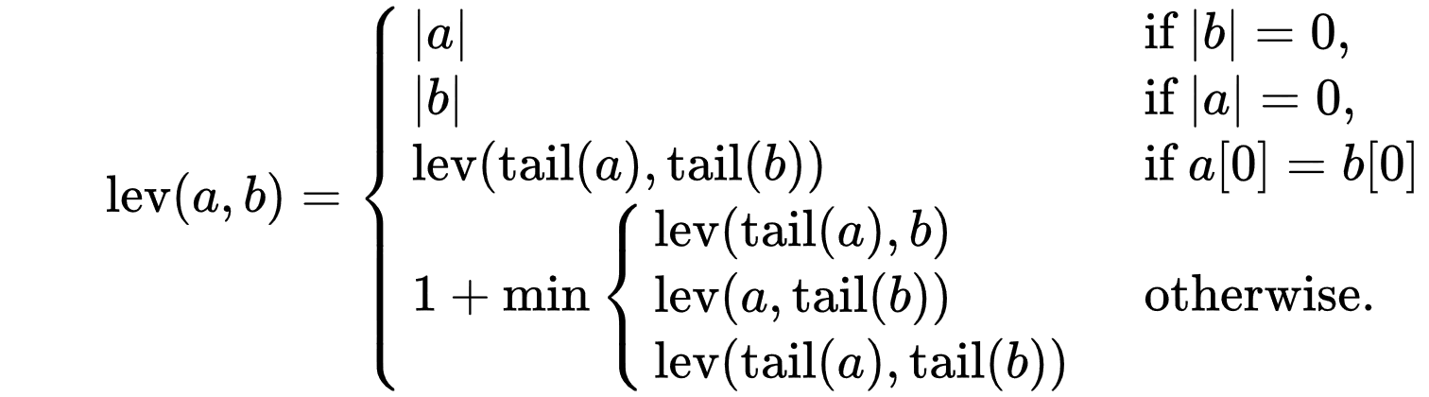
Distanța Levenshtein

Slide 19
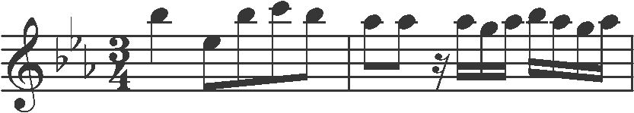
Codificarea
10, 229, 1757, 708, 1303, 702

Slide 20
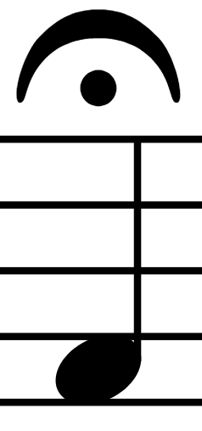



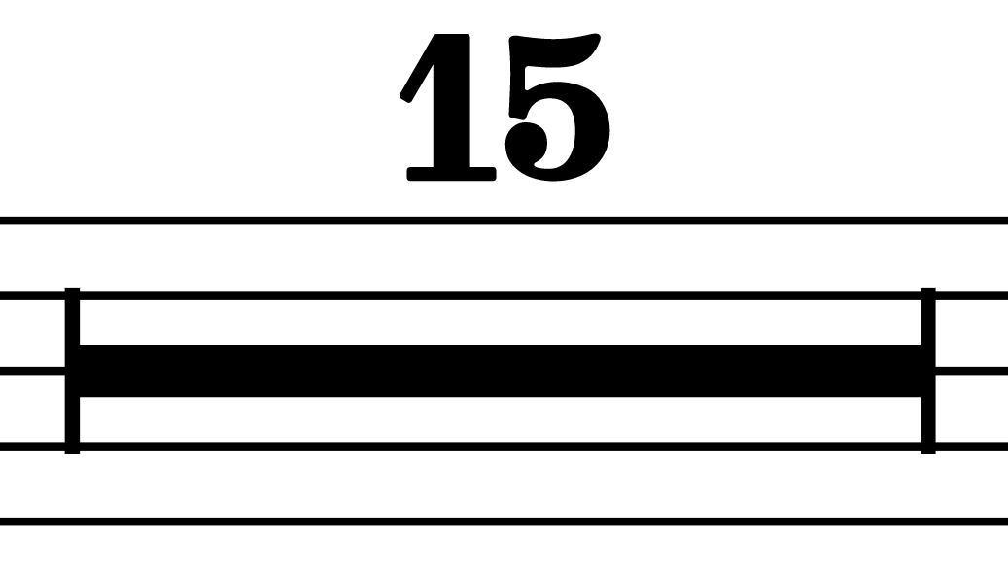

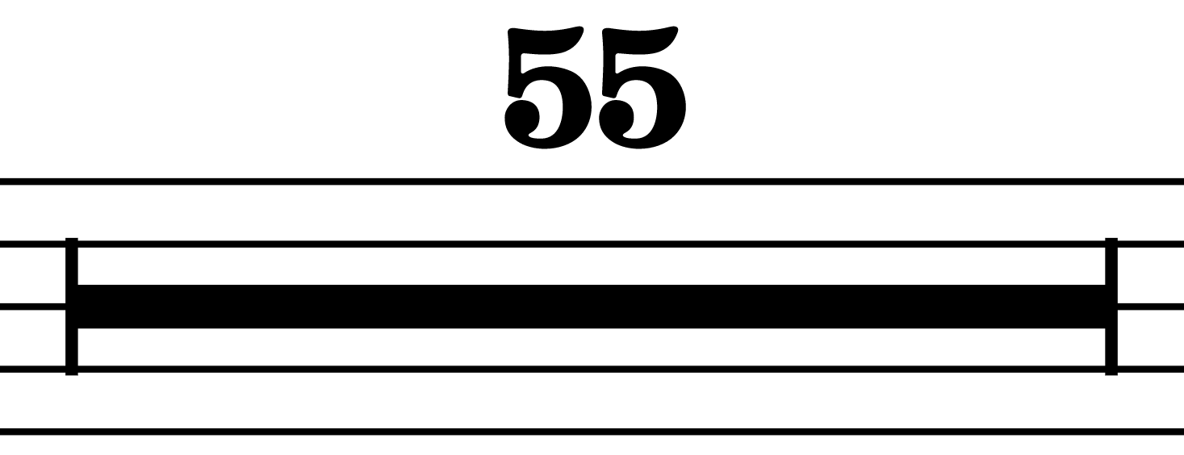
Confuzii

Slide 21
Patches

Slide 22
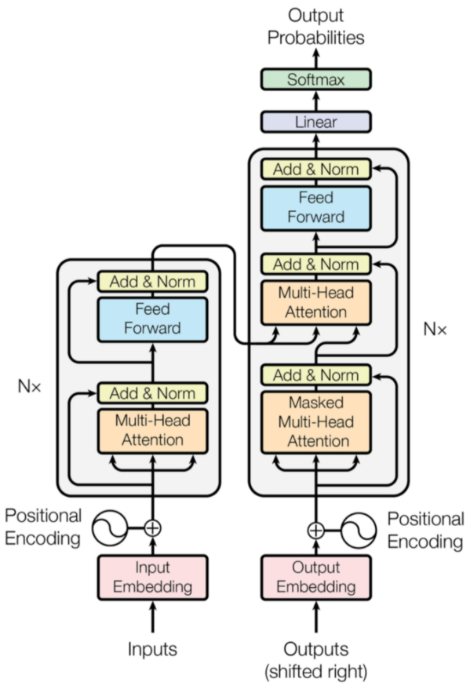
Transformator

Slide 23
Surse imagini
Motivatie:
https://i.guim.co.uk/img/media/e900618804c92cee986a86cd41639a7b054eef9e/0_0_8258_4956/master/8258.jpg?width=1200&height=900&quality=85&auto=format&fit=crop&s=d04cb195c8479b9b71f5333a58011863
https://music.unc.edu/wp-content/uploads/sites/120/2021/05/022219_UNCLibraries1696-1024x683-1.jpg
https://www.thoughtfulminds.org/wp-content/uploads/2020/10/Researcher.jpg
Polifonie:
https://upload.wikimedia.org/wikipedia/commons/e/e9/Feuilles_mortes_Dead_Leaves_diatonic_planing.png
Distanta Levenshtein:
https://wikimedia.org/api/rest_v1/media/math/render/svg/10554aecc5e56da9be4657acd75b9a67b5e8b394
Transformator (extra):
https://miro.medium.com/max/875/1*BHzGVskWGS_3jEcYYi6miQ.png

